Slide 1
Groupe de recherche production
(GRP)
SMS-BSE-BGB
Normandie

Slide 2
Préambule
Premier GRP du domaine
Démarche « innovante »
Des enjeux

Slide 3
Mode de fonctionnement actuel
Formation
Déploiement
Collègues
« en classe »
Zone d’ombre
Qualitative (difficultés ? Résultats ? effets ?)
Quantitative (combien ? Où ?)

Slide 4
Place du GRP
Formation
Déploiement
collègues
Zone d’ombre
Qualitative (difficultés ? Résultats ? effets ?)
Quantitative (combien ? Où ?)
GRP
« in-situ »
Échanges classes
et académiques
(dynamique)
Relais
Compléments d’informations
Recul
Mise en relation

Slide 5
Formation
Déploiement
collègues
Production(s)
Quelles
Formations ?
Mode de fonctionnement proposé
Caractérisables
Accessibles
Applicables
Transposables
modifiables
Objectifs opérationnels
Format
spécifique

Slide 6
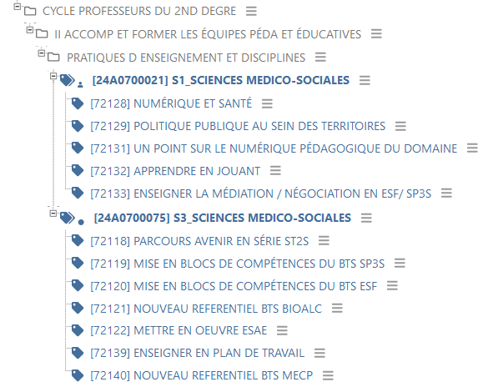
Quelles
Formations ?
+ Grand Oral / numérique
+ autres thématiques pédagogique ou didactique selon les besoins

Slide 7
Quelles formations ?
Réforme des BTS : BioAlc, ESF et SP3S : rendre opérationnel
Démarche de projet
Portfolio
Tutorat / travail en autonomie
certification
Travailler en plan de travail : rendre opérationnel
Sur 1 séquence … équipes volontaires
→ formation en janvier
Numérique du domaine:
Rendre opérationnel
Réunion d’équipes
accompagnement
formation 2023/24
(reconduite 2024/25)
Apprendre en jouant : rendre opérationnel
Sur 1 séquence … équipes volontaires
formation déjà réalisée / appel
Le grand oral : harmonisation des pratiques
accompagnement
formation 2023/24

Slide 8
Le GRP et DEMARCHE
3 membres : couverture disciplinaire et territoriale
Mme BAUDRON (cindy.baudron@ac-normandie.fr)
Mme DELESQUE (stephanie.delesque@ac-normandie.fr)
Mme DONIO (melanie.cardin@ac-normandie.fr)
Contacts direct selon les besoins ou par l’inspection (frederic.gomel1@ac-normandie.fr)

